Slide 1

Bedarfsgerechte Auswahl von Software
Vornehmen und Begründen können

Slide 2
Anwendungssoftware

Slide 3
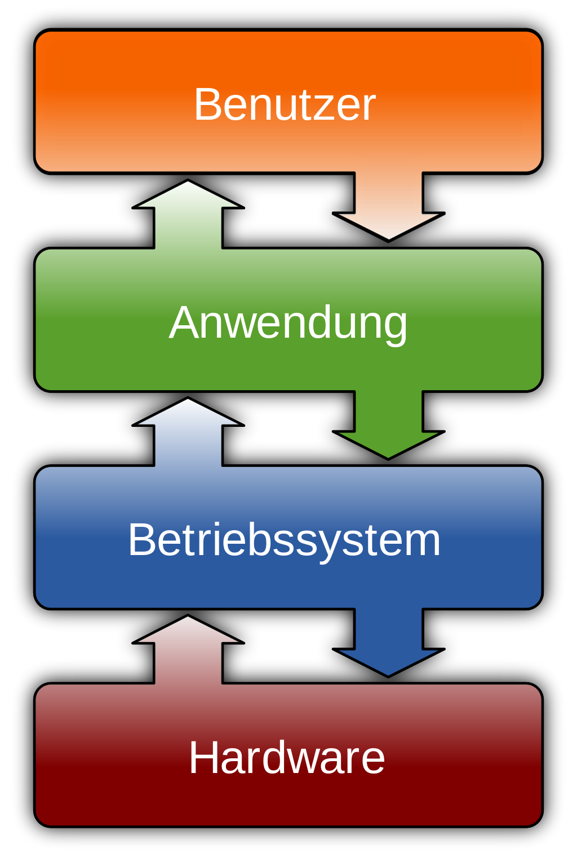

Betriebssysteme
Zusammenstellung von Computerprogrammen, die die Systemressourcen eines Computers wie Arbeitsspeicher, Festplatten, Ein- und Ausgabegeräte verwaltet und diese Anwendungsprogrammen zur Verfügung stellt

Slide 4
Bedarfsgerechte Auswahl von Software vornehmen und begründen können
Anwendungssoftware
Betriebssysteme
Integrierte Entwicklungsumgebung (IDE)
Standard- oder Individualsoftware
Branchensoftware
Open Source
Proprietäre Software
Anpassbarkeit und Wartbarkeit
Schnittstellen, Interoperabilität
Kompatibilität

